Slide 1


MEDIAktivni Mladi: Informisanje na Balkanu
Globalni pogled na informisanje
Medijsko izveštavanje značajno varira širom sveta, u zavisnosti od političkog, kulturnog i ekonomskog konteksta.

Slide 2
Razumevanje razlika u globalnim vestima
Politički okviri
Kulturni konteksti
Ekonomski faktori
Regulativna okruženja i nivo slobode medija dramatično variraju između zemalja, što utiče na način izveštavanja.
Kulturne norme i vrednosti oblikuju fokus i ton izveštavanja u različitim regionima.
Modeli finansiranja i korporativni interesi utiču na uredničke odluke i prioritete pokrivenosti.
Naš cilj je da opremimo polaznike alatima za kritičku evaluaciju vesti iz globalne perspektive.

Slide 3

Novinski mediji u različitim zemljama
Sjedinjene Američke Države
Ujedinjeno Kraljevstvo
Visoko konkurentno medijsko okruženje sa jakom tradicijom istraživačkog novinarstva, ali sve više polarizovano između partijskih medija poput Fox News i MSNBC.
Mešavina javnog servisa (BBC) poznatog po neutralnom izveštavanju i komercijalnih medija, uključujući senzacionalističke tabloide poput The Sun.
Kina
Jako državno kontrolisano medijsko okruženje sa državnim medijima kao što su Xinhua i China Daily koji su usklađeni sa vladinom politikom.

Slide 4

Još o globalnom medijskom okruženju
Rusija
Ova kontrastna medijska okruženja naglašavaju kako se izveštavanje dramatično razlikuje širom sveta. Dok neke zemlje uživaju slobodu štampe, druge se bore sa cenzurom i političkom kontrolom, što može iz temelja promeniti narativ globalnih događaja.
Dominira državno kontrolisanim medijima poput RT i Sputnik koji odražavaju vladine perspektive. Opozicioni mediji se suočavaju sa značajnom cenzurom.
Indija
Raznovrsno medijsko okruženje sa hiljadama medija koji služe preko 1,4 milijarde ljudi. Sloboda štampe postoji, ali politički i korporativni interesi značajno utiču na izveštavanje.

Slide 5

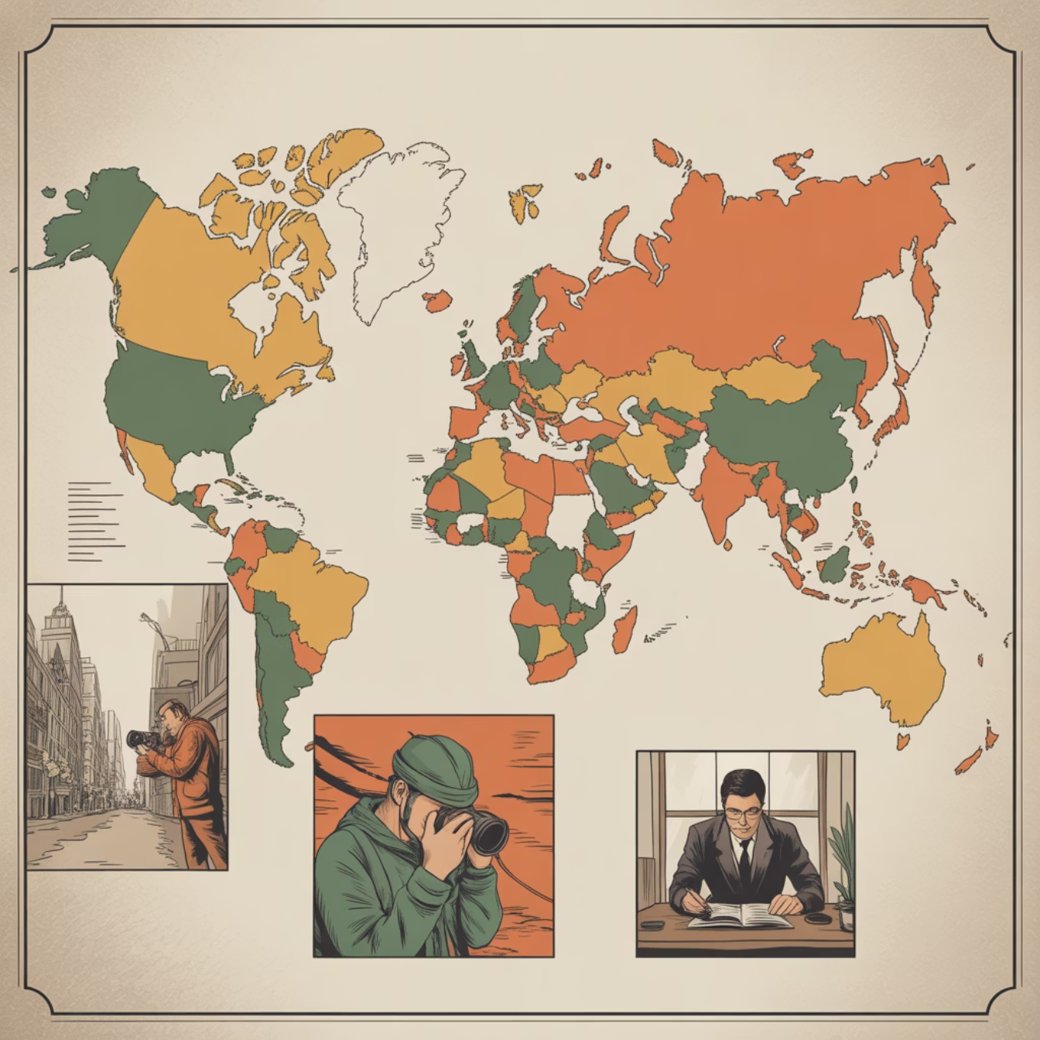
Državna kontrola i kulturni uticaj
Državna kontrola
Organizacije poput Reporteri bez granica prate slobodu štampe širom sveta kroz svoje godišnje rangiranje Indeksa slobode štampe.
U autoritarnim režimima poput Severne Koreje ili Saudijske Arabije, vesti su strogo kontrolisane sa ozbiljnim restrikcijama za novinare. Kritički stavovi su potisnuti.
Nasuprot tome, zapadnoevropske demokratije nude jake zaštite slobode štampe, iako politički i korporativni uticaji i dalje utiču na izveštavanje.
Kulturne norme
Zapadni mediji često ističu individualne slobode i ljudska prava, dok mnogi azijski novinski izvori daju prioritet kolektivnom blagostanju i nacionalnoj stabilnosti.

Slide 6



Kulturne razlike u izveštavanju
Japan
Afričke zemlje
Bliski istok
Mediji poput NHK World poznati po umerenom, suzdržanom izveštavanju koje odražava kulturne vrednosti harmonije i društvene odgovornosti.
Lokalne novinske agencije ističu izveštavanje zasnovano na zajednici i razvojne probleme kao što su obrazovanje, zdravstvo i infrastruktura.
Izveštavanje se često fokusira na regionalnu stabilnost, religiozna razmatranja i uticaj na zajednicu.
Ove kulturne razlike stvaraju različite novinske narative koji odražavaju vrednosti i prioritete svakog društva.

Slide 7

Vodeće međunarodne novinske agencije
Reuters (UK)
Jedna od najvećih agencija sa reputacijom za objektivno izveštavanje. Mnoge manje organizacije se oslanjaju na Reuters za međunarodno izveštavanje.
Associated Press (SAD)
Operiše na kooperativnom modelu, sa sadržajem koji se distribuira na hiljadama medija širom sveta.
Agence France-Presse (Francuska)
Jaka prisutnost u Evropi i Africi sa višejezičnim izveštavanjem iz izrazito evropske perspektive.
Al Jazeera (Katar)
Glavni igrač u međunarodnim vestima koji često izaziva zapadne narative, posebno u vezi arapskog sveta.

Slide 8
Kritičko konzumiranje vesti
Globalni novinski ekosistem
Postanite kritički potrošač vesti
Manji ili manje resursirani mediji često ponovo objavljuju sadržaj velikih agencija, što znači da način na koji vesti uokviruju organizacije poput Reuters-a ili AP mogu oblikovati javnu percepciju širom sveta.
Prepoznajte politički i kulturni kontekst novinskih izvora
Tražite više perspektiva o važnim događajima
Razmotrite ko poseduje ili finansira novinsku organizaciju
Budite svesni uticaja međunarodnih agencija
Razumevajući ovu dinamiku, polaznici mogu bolje da cene raznovrsnost novinskih perspektiva
i kritički se angažuju prema globalnom izveštavanju.

Slide 9

Hvala

